Slide 1






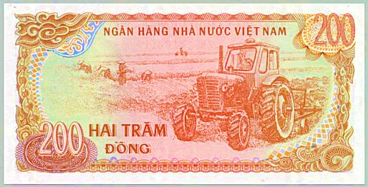
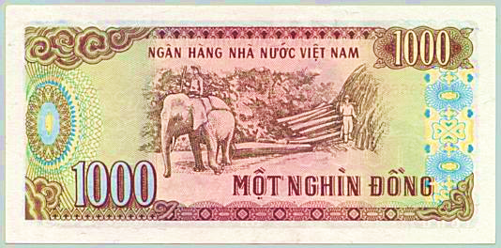

Slide 2
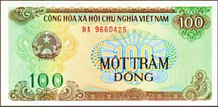
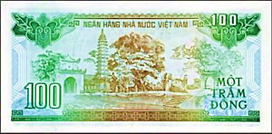
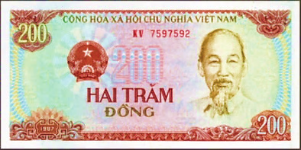
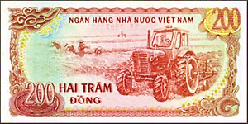
Giới thiệu một số tờ tiền Việt Nam

Slide 3
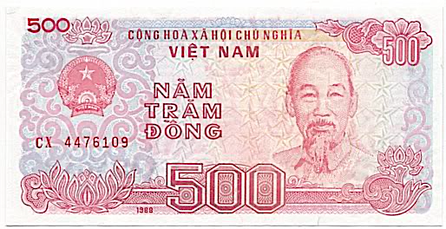


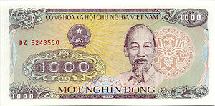

Giới thiệu một số tờ tiền Việt Nam

Slide 4

Vậy còn tờ tiền nào khác nữa không Mai?

Slide 5
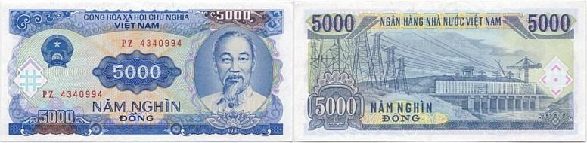
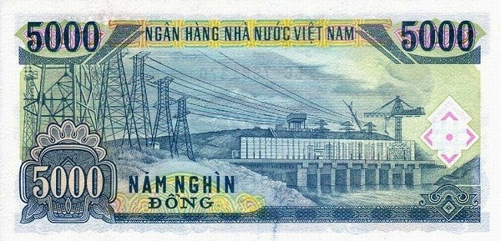

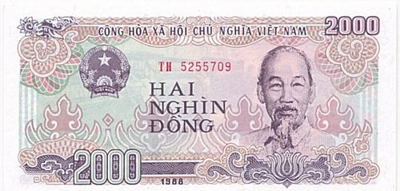
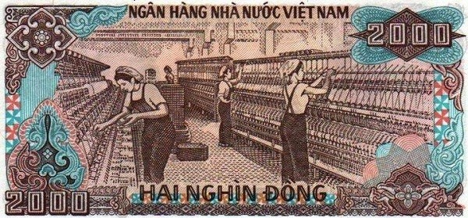
Giới thiệu một số tờ tiền Việt Nam

Slide 6
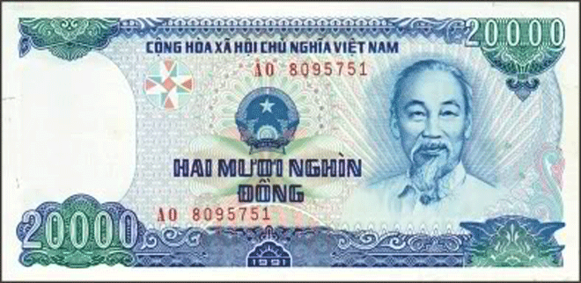
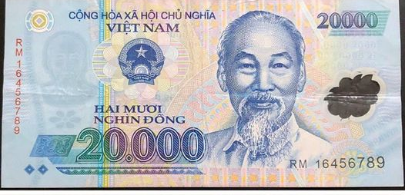
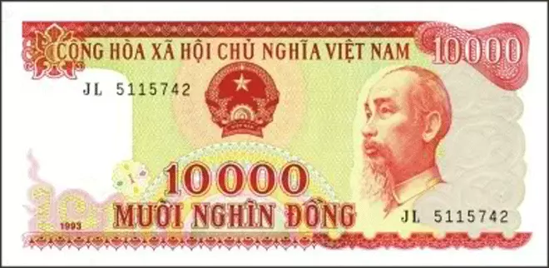
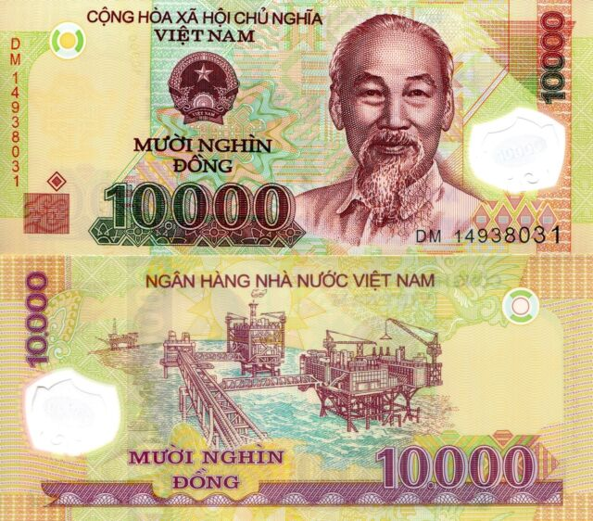
Giới thiệu một số tờ tiền Việt Nam

Slide 7
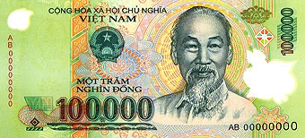
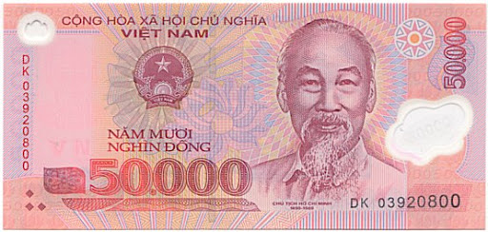
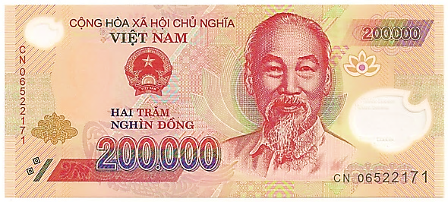
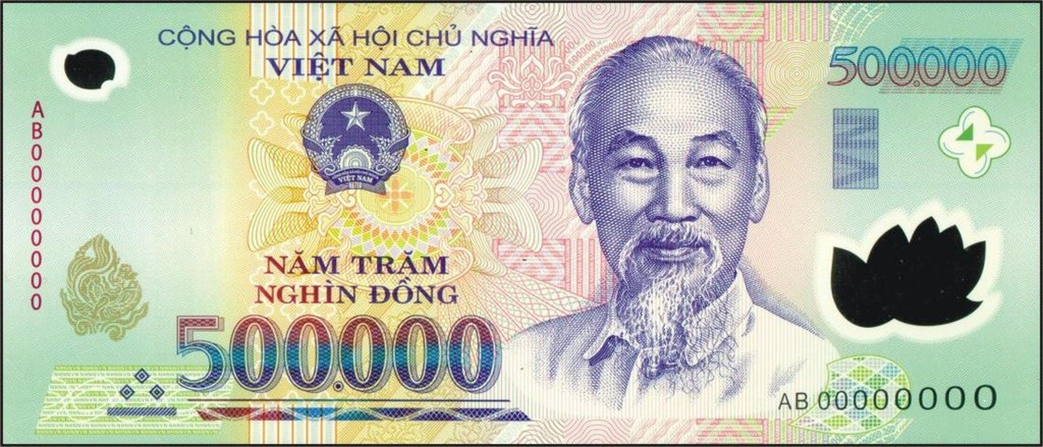
Giới thiệu một số tờ tiền Việt Nam

Slide 8

Giới thiệu một số tờ tiền Việt Nam
Màu nâu: xanh
Mặt trước: Quốc Huy
Mặt sau: Chùa Phổ Ninh, Nam Định
Mệnh giá: 100 đồng

Slide 9
Giới thiệu một số tờ tiền Việt Nam
Màu nâu: nâu đỏ
Mặt trước: Quốc Huy và Chủ tịch Hồ Chí Minh
Mặt sau: Thu hoạch lúa Thái Bình
Mệnh giá: 200 đồng

Slide 10
Giới thiệu một số tờ tiền Việt Nam
Màu nâu: đỏ cánh sen
Mặt trước: Quốc Huy và Chủ tịch Hồ Chí Minh
Mặt sau: Cảng Hải Phòng
Mệnh giá: 500 đồng

Slide 11
Giới thiệu một số tờ tiền Việt Nam
Màu nâu: trắng xám
Mặt trước: Quốc Huy và Chủ tịch Hồ Chí Minh
Mặt sau: Cưỡi voi khai thác gỗ ở Tây Nguyên
Mệnh giá: 1000 đồng

Slide 12

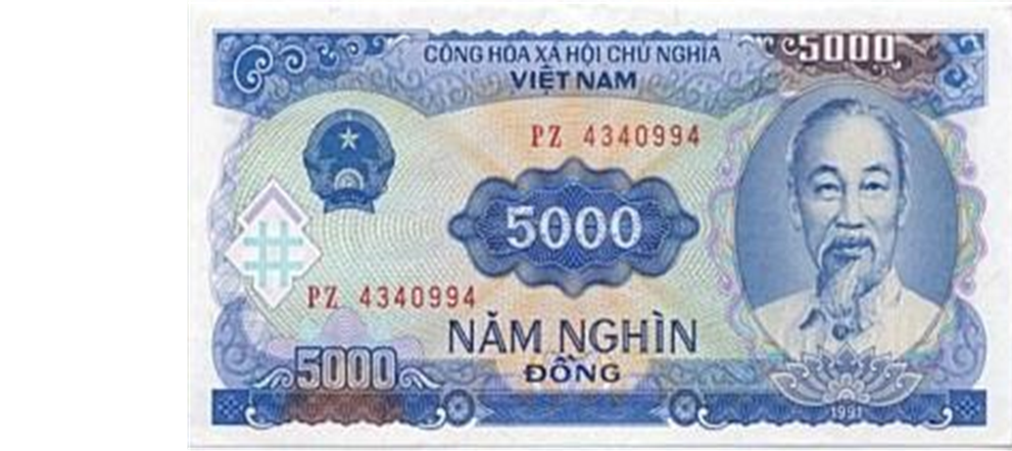
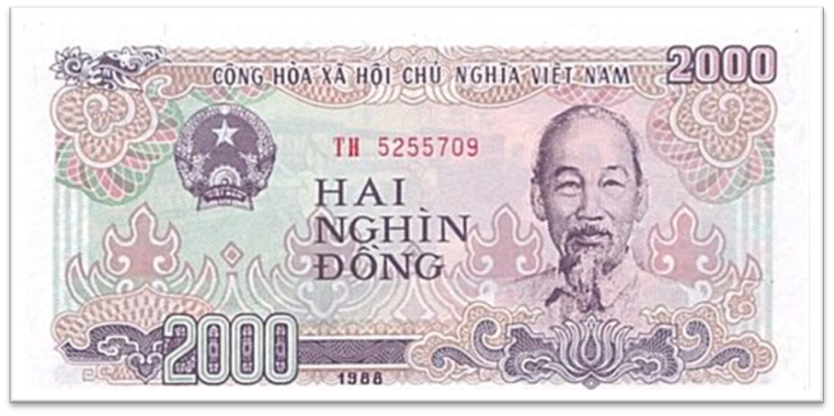
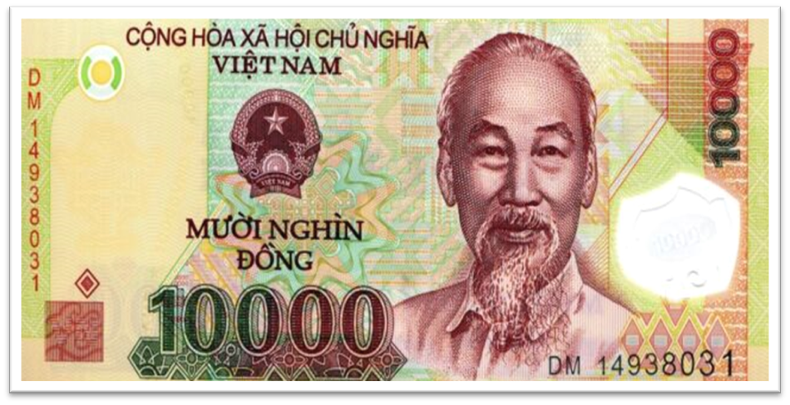
Tương tự, em hãy nêu đặc điểm của một số tờ tiền khác ?

Slide 13


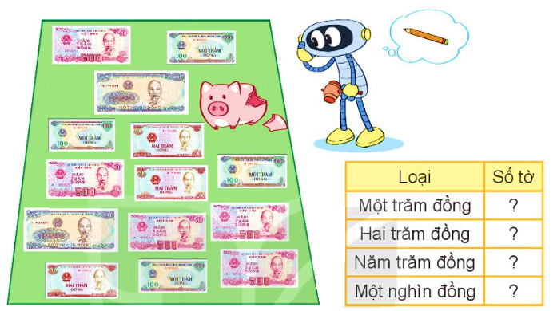
1
Quan sát tranh rồi điền số thích hợp.
Loại | Số tờ
Một trăm đồng | ?
Hai trăm đồng | ?
Năm trăm đồng | ?
Một nghìn đồng | ?
4
3
5
2

Slide 14





2
Bạn Mai mua kẹo hết 1000 đồng. Hỏi bạn Mai chọn một tờ tiền nào sau đây để trả người bán hàng?
A.
B.
C.

